Slide 1
Пользовательские сценарии – залог успешной работы
Юрий Батиевский

Slide 2
Факторы, влияющие на конверсию
Обработка заказов и работа с клиентами
Продукт (цена, конкурентные преимущества)
Бренд (уровень доверия)
Удобство сайта (usability) и его работоспособность
Соответствие посадочной страницы задачам пользователя
Первый контакт (рекламное сообщение, сниппет в поиске)
Источники трафика
Степень готовности посетителей к целевому действию

Slide 3
О чем пойдет разговор?
Пользовательский сценарий
– путь, который проходит пользователь от первого контакта до достижения цели
- визуализация процесса
Первый контакт (вход на сценарий)
Точка входа на сайт
Промежуточные шаги
Достижение цели
Notes:
В данном случае мы будем говорить о полном бизнес процессе, а не его частях. Хотя мы могли бы использовать и мини-сценарии для повышения конверсии отдельных элементов

Slide 4

Зачем нам сценарии?
Формализация базовых процессов, а также их контроль
Отслеживание эффективности источников трафика
Выявление слабых мест в процессах
Увеличение конверсии
Управление посетителями

Slide 5
Описание процессов – ответы на вопросы
Какие задачи может решать посетитель с помощью вашего сайта?
Какие задачи хотите решить вы с помощью сайта?
Как именно посетители будут решать свои задачи и какие каналы они при этом могут использовать?
Как ваш сайт будет решать эти задачи?
Как вы будете отслеживать и контролировать эти процессы?

Slide 6
Простые сценарии
Цель: узнать как проехать в офис компании
Type in (вход на Главную из Избранного)
Переход на страницу контактов
Выход (карта просмотрена)
Цель: купить чайник Bosch
Запрос на Яндексе «купить чайник Bosch»
Переход на страницу выбора чайников Bosch
Создание онлайн-заказа на странице чайника
Выход со страницы подтверждения заказа

Slide 7
Сложные сценарии
Описание сценария: покупка тура в Испанию со стимулированием пользователя с помощью ремаркетинга
1 этап – переход по контекстной рекламе и просмотр предложения
2 этап – стимулирование продажи рекламным баннером со скидкой и покупка тура
Дополнительные шаги по уточнению условий
Выход (надо подумать)
Контекстная реклама по запросу «туры в Испанию»
Переход на страницу туров в Испанию
Дополнительные шаги по уточнению условий
Покупка тура
Баннер со скидкой на направление (ремаркетинг)
Переход на страницу туров в Испанию

Slide 8
Составляющие сценария
Постановка цели
(описание сценария)
Первый контакт (вход на сценарий)
Точка входа на сайт
Промежуточные шаги
Достижение цели

Slide 9
KPI’s сценария
Количество входов на сценарий
Количество выполненных сценариев
Конверсия входов в выполненные сценарии
Показатель отказов
Пошаговые показатели (CTR, конверсия, кол-во действий и тп)

Slide 10
Как работать со сценариями
Формирование списка базовых сценариев
Расширение сценариев
Определение KPI и принципов отслеживания
Прохождение сценариев и фиксация недочетов
Внесение изменений
Периодический контроль сценариев

Slide 11
Базовые сценарии – необходимый минимум
  Базовые сценарии описывают основные процессы, которые проходят пользователи для решения своих задач с помощью сайта:
    Продажа товаров и услуг
    Информирование о новинках и спецпредложениях
    Предоставление контактных данных компании
  Необходимый минимум сценариев зависит от количества решаемых сайтом задач, от возможных вариантов их решения пользователем и от источников трафика.

Slide 12
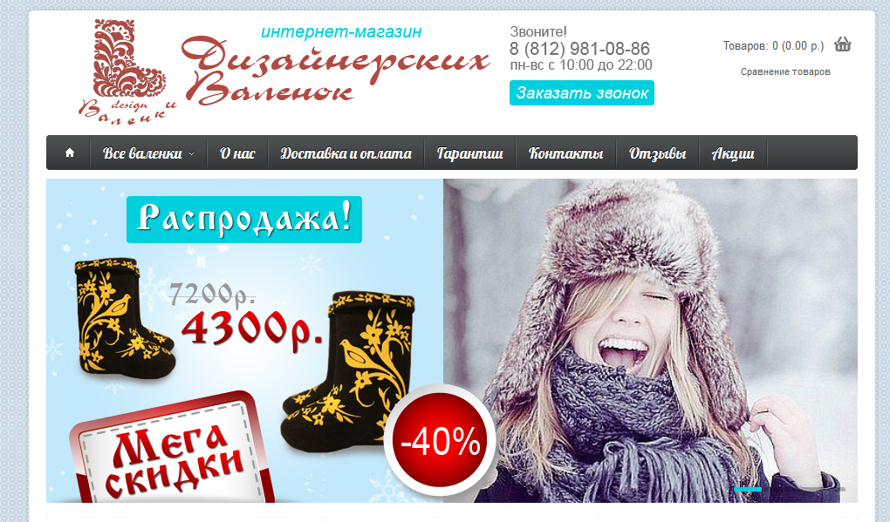
Пример - Валенки
Задачи сайта:
Продажа валенок
Информирование об акциях
Контакты компании
Базовый процесс:
Продажа валенок
Источники трафика:
Поисковые системы
Контекстная реклама
Прямые заходы

Slide 13
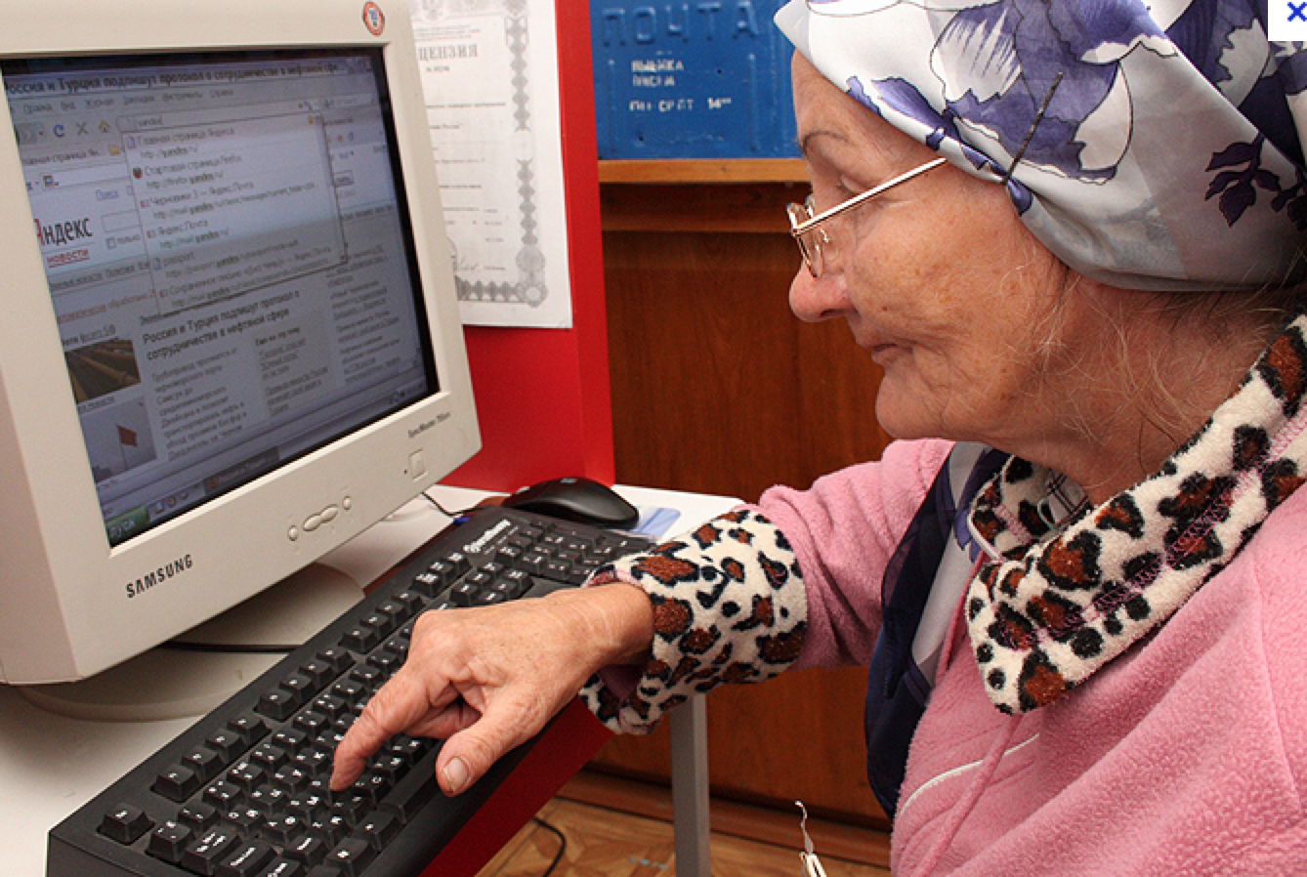
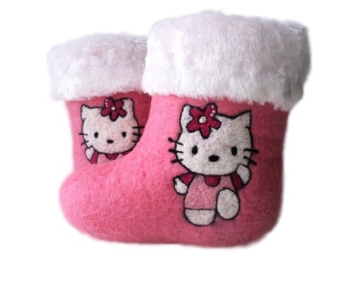
Хочу модные валенки!!!

Slide 14
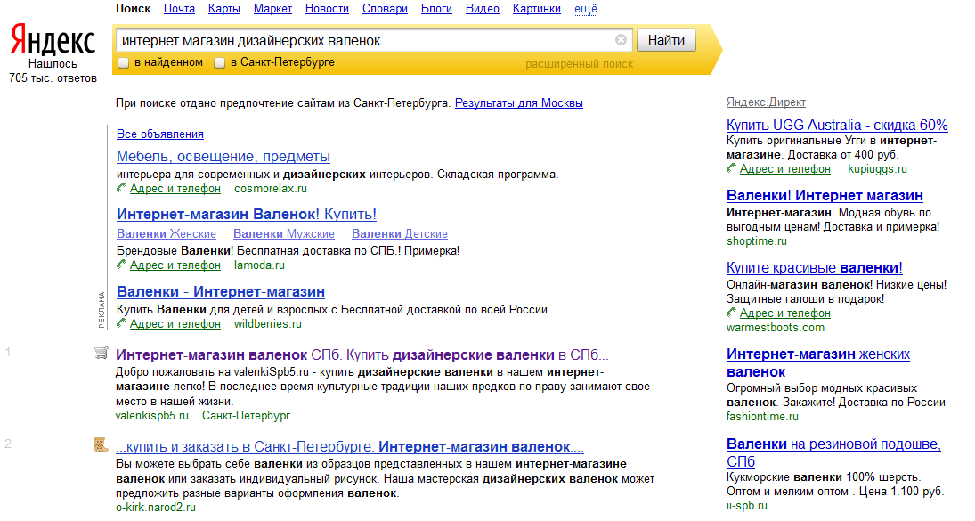

Ищем в Яндексе (первый контакт)

Slide 15
Перешли на Главную (вход на сайт)

Slide 16
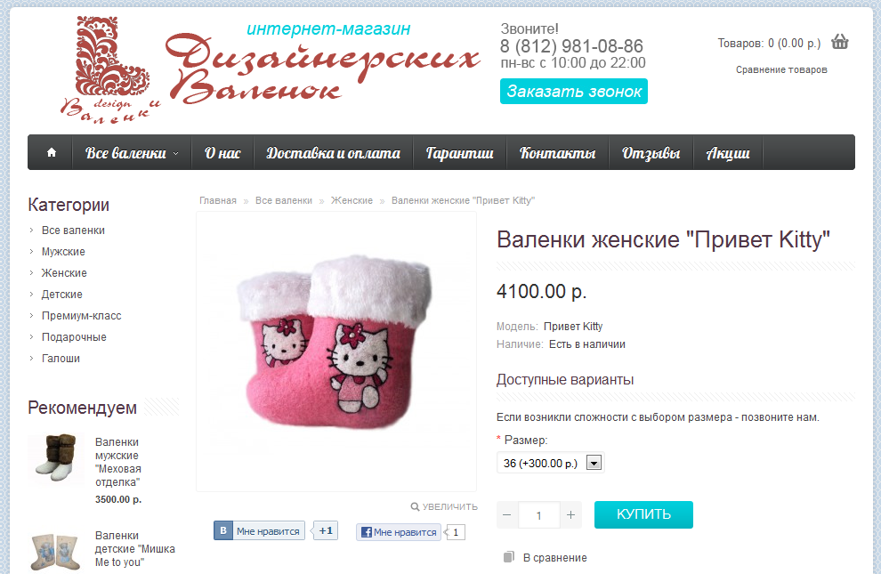
По каталогу нашли нужные валенки

Slide 17
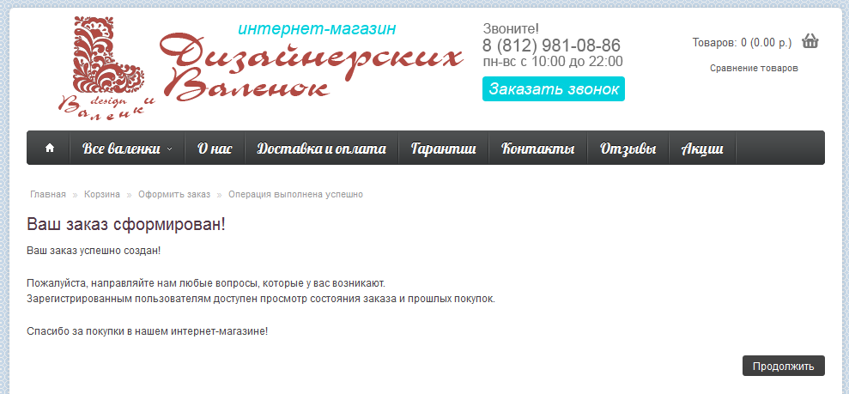
Заказ создан – сценарий выполнен

Slide 18
Базовый сценарий покупки валенок
Конверсия
Постановка цели
(покупка валенок)
Описание сценария
(покупка валенок)
Первый контакт (сниппет в поиске или контекстное объявление по запросу)
Точка входа на сайт
(Главная страница)
Промежуточные шаги
Достижение цели
(Покупка валенок)
CTR
Входы
Цель

Slide 19
Степень готовности к целевому действию
Знаю что именно хочу
Выбираю
От степени готовности к целевому действию зависит выбор источника информации.
Посадочная страница должна меняться в соответствии с запросом пользователя!

Slide 20
Формирование входа на сценарий и сайт
Источник (канал)
Статья затрат
Степень готовности к целевому действию
Аудитория
Первый контакт
Типы запросов
Сами источники
Посадочные страницы
(вход на сайт)
Необходимый контент
Готовность к покупке
Формат объявления или сниппета
Соответствие посадочной запросу

Slide 21
Расширение базового сценария
Прямой вход
Сценарий 1
Вход на Главную
Выбор товара
Заказ
Поисковые системы
Сценарий 2
Запрос в поиске без конкретики
Попадание на Главную или страницу категории
Выбор товара
Заказ
Сценарий 3
Запрос в поиске на конкретный товар
Попадание на страницу товара
Заказ
Контекст
Сценарий 4
Запрос в поиске без конкретики
Попадание на Главную или страницу категории
Выбор товара
Заказ
Сценарий 5
Запрос в поиске на конкретный товар
Попадание на страницу товара
Заказ

Slide 22
Расширение базового сценария
Базовый сценарий
Источники трафика
Каждая поисковая система
Типы запросов в поиске
Посадочные страницы
Категории товаров
Пути достижения цели
Источники трафика
Поисковые системы по отдельности
Типы запросов (группировка запросов по уровню конверсии)
Посадочные страницы
Категории товаров
Пути достижения цели на сайте

Slide 23
Пример таблицы

Slide 24
Отслеживание сценариев
Google Analytics (GA), Яндекс.Метрика, Clicktale и другие
Цели и последовательности перехода к цели в GA и Метрике
Фиксация шагов с помощью «Событий» в GA
Отчеты «Поисковая оптимизация», данные сервисов для вебмастеров или данные рекламных систем
Просмотр записей целевых посещений

Slide 25
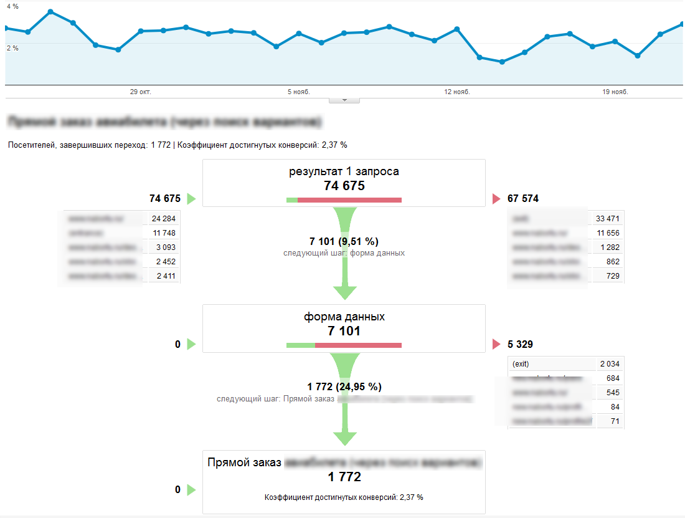
Визуализация последовательностей

Slide 26
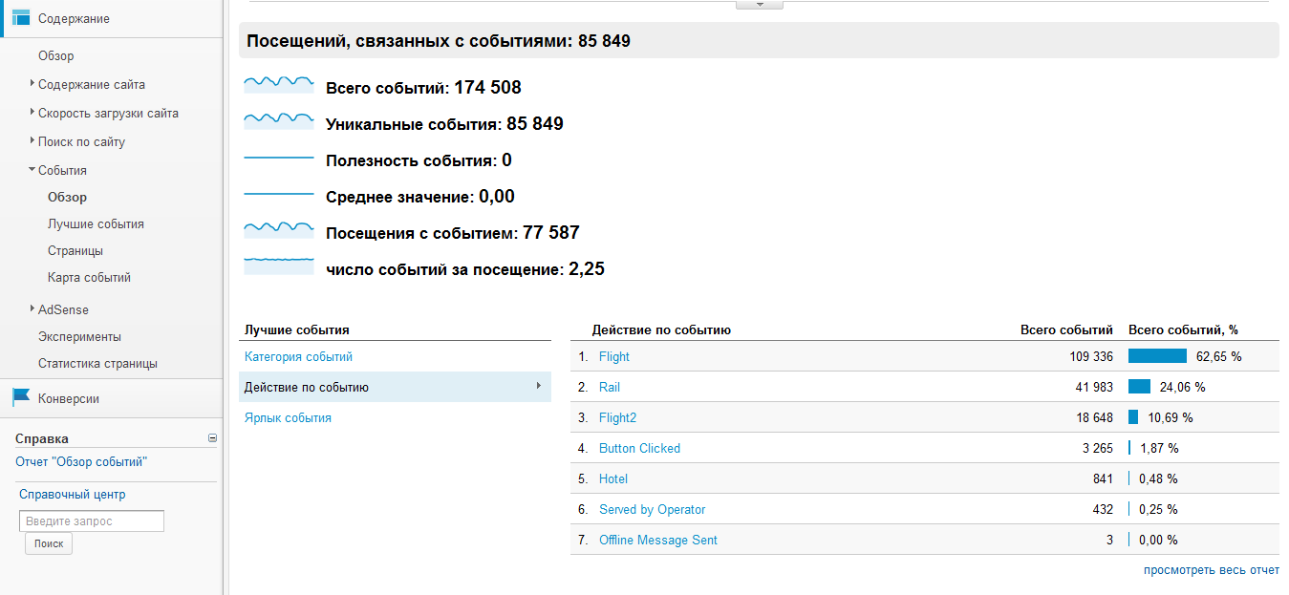
Отчет «События» в Google Analytics

Slide 27
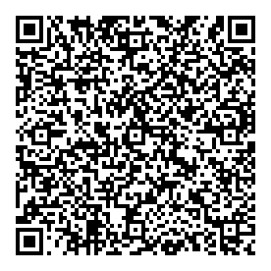
СПАСИБО ЗА ВНИМАНИЕ!
Юрий Батиевский
yuri@antop.ru

